Slide 1
Assign 5
Function

Slide 2
Requirements
★ #1 加入時鐘道具，生成的位置條件與蔬菜相同，但不可與蔬菜共用一格；參考 void initCabbages() 做法，實作 void initClocks() 並在 void initGame() 中呼叫使用。
★ #2 設計一個 void addTime(float seconds) 功能，當土撥鼠碰到時鐘時，時鐘消失並呼叫此功能增加 15 秒的剩餘時間。
★ #3 參考Axis-Aligned Bounding Box(AABB)碰撞偵測方式設計一個boolean isHit(float ax, float ay, float aw, float ah, float bx, float by, float bw, float bh) 函式，並利用此功能來判斷『土撥鼠是否吃到蔬菜/時鐘』與『敵人是否撞到土撥鼠』。
★★ #4 修改 void drawTimerUI() 文字顯示內容，設計一個 String convertFramesToTimeString(int frames)將畫格數轉為 mm:ss 字串。
e.g. 剩餘 3906 frames = 65.1s = "01:05" (採無條件捨去至秒數位)

Slide 3
Requirements
★★ #5 修改 void drawTimerUI() 文字顯示顏色，設計 color getTimeTextColor(int frames)，並利用此功能在不同剩餘時間取得對應的顏色：
大於等於兩分鐘：天藍色(#00ffff)
小於兩分鐘、大於等於一分鐘：白色(#ffffff)
小於一分鐘、大於等於三十秒：黃色(#ffcc00)
小於三十秒、大於十秒：橘色(#ff6600)
小於十秒：紅色(#ff0000)
★★★ #6 實作判斷任一層士兵位置的函式 int getEnemyIndexByRow(int row)，如該層有士兵則傳回該士兵在士兵陣列中的索引值(i)，並實作 void drawCaution() 在該士兵上方顯示警示圖片；如該層無士兵則傳回-1，不需顯示圖片。

Slide 4
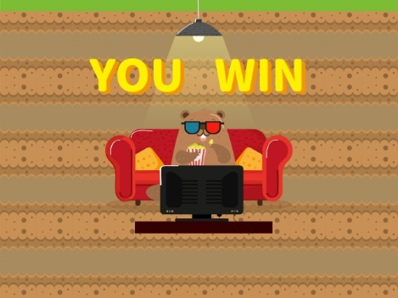
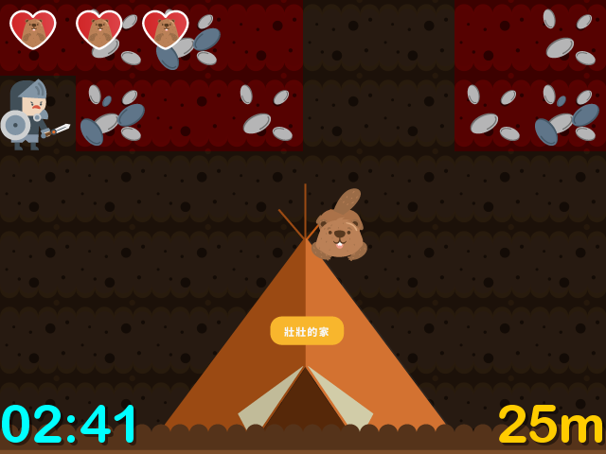
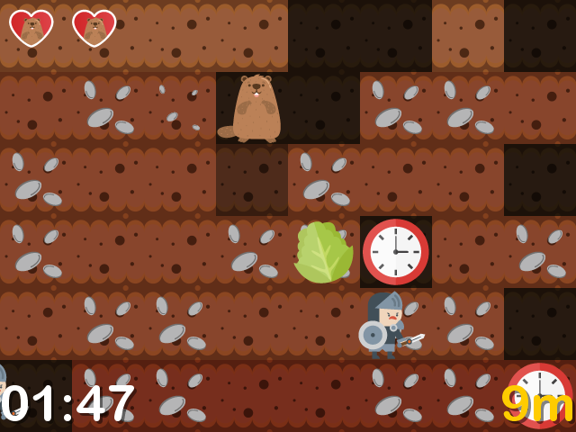

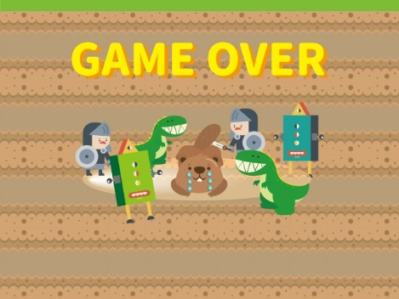
遊戲流程 (於初始程式碼已完成)
GAME_WIN
土撥鼠成功回家
GAME_START
GAME_RUN
GAME_OVER
gameTimer = GAME_INIT_TIMER
運行過程中
每次draw()都會將gameTimer減一
gameTimer 或 playerHealth <= 0

Slide 5
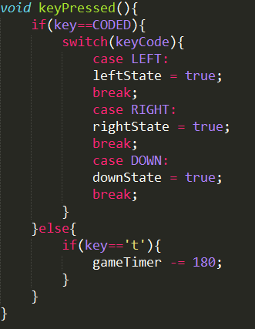
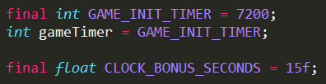
gameTimer
已宣告int gameTimer計時器與相關常數，請直接使用
註：15f 即 (float) 15，
Processing不需輸入f即會自動轉型為float
內建Debug功能：
按下 T 鍵可扣掉三秒，方便測試時間功能。

Slide 6
void addTime(float seconds)
gameTimer是以畫格數來計算時間，
請在void addTime(float seconds)將秒數以每秒60畫格作轉換。

Slide 7


boolean isHit(float ax, float ay, float aw, float ah, float bx, float by, float bw, float bh)
如果四個條件
A物的左側在B物右側的左方
A物的右側在B物左側的右方
A物的上側在B物下側的上方
A物的下側在B物上側的下方
同時符合，即代表兩物發生碰撞
(ax, ay)
aw
(bx, by)
bw
ah
bh

Slide 8
String convertFramesToTimeString(int frames)
提示：
使用nf()函式整理不含十位數的數字，使其符合mm:ss格式
- 小數位無條件捨去
例：3906 frames = 65.1s
1:5
01:05
✘
✔

Slide 9
color getTimeTextColor(int frames)
輸入時間 | 傳回顏色
>= 02:00 | #00ffff
01:59 – 01:00 | #ffffff
00:59 – 00:30 | #ffcc00
00:29 – 00:10 | #ff6600
00:09 – 00:00 | #ff0000
02:08
01:32
00:49
00:18
00:02

Slide 10
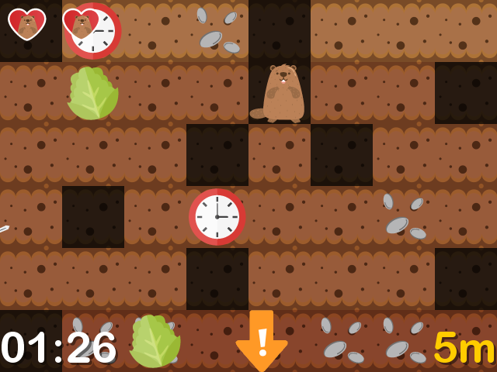

int getEnemyIndexByRow(int row)
PImage caution
圖片寬高 80 x 80
(畫面下方一層有士兵時顯示 Caution Sign)

Slide 11
int getEnemyIndexByRow(int row)
void draw()
int getEnemyIndexByRow(int row)
利用 playerRow 推算出畫面下方一層的層數
檢查 float[] soldierY 中是否有士兵在指定的層數
將層數輸入 int getEnemyIndexByRow(int row)
有
無
索引值
-1
回傳該士兵索引值
例：soldierY[3]符合則回傳 3
回傳 -1
利用索引值取得該士兵X/Y位置
該層沒有士兵，
不顯示警示圖片
在士兵頭上 80px 處顯示警示圖片
X軸位置隨著士兵移動

Slide 12
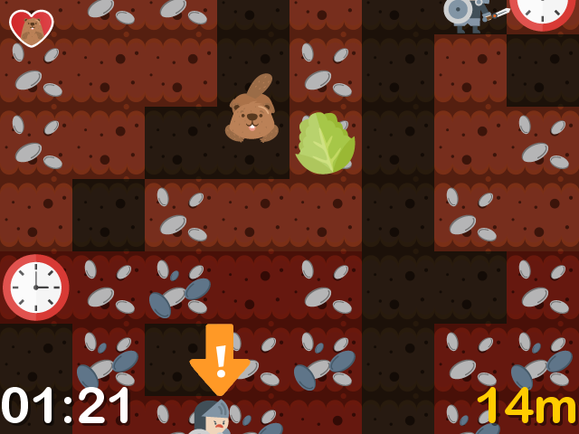
int getEnemyIndexByRow(int row)
由於playerRow是在結束移動時才計算，在下降過程中警示圖片仍會顯示在開始移動前鎖定的敵人頭上，直到土撥鼠抵達下一層時才會消失。
同學只需要利用playerRow來推算畫面下方一層的位置即可完成作業要求效果，不須考慮往下移動過程的顯示問題。

Slide 13
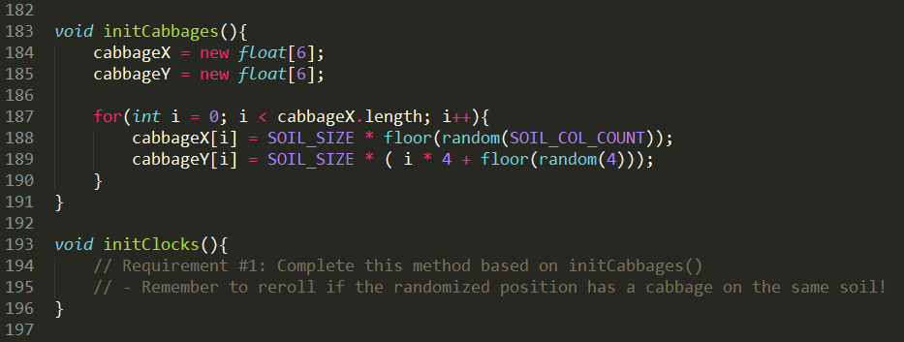
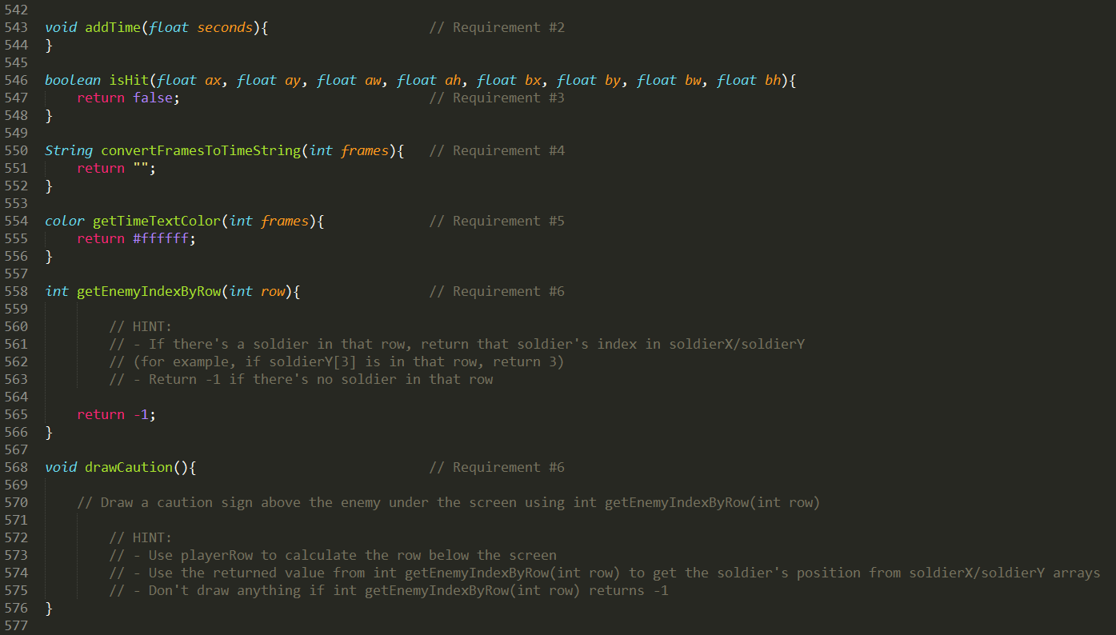
作業要求相關方法
本次作業需要宣告的方法都已經宣告在預設程式碼中，
可以直接修改並參考註解說明。
注意：
預設程式碼並沒有實際呼叫這些方法，
請同學參考註解在正確的位置呼叫使用
宣告位置：
initClocks: 第 193 行
addTime: 第 543 行
isHit: 第 546 行
convertFramesToTimeString: 第 550 行
getTimeTextColor: 第 554 行
getEnemyIndexByRow: 第 558 行
drawCaution: 第 568 行

Slide 14
Demo 影片
https://www.youtube.com/watch?v=YKfIZZ6qHg0

